Slide 1


Clasificación de la información: Pública
Informe semestral de
Gestión.
Andrés Felipe Palacio A.

Slide 2
Clasificación de la información: Pública reservada
En este informe se va a dar cumplimiento a la obligación y detallar cada una de las actividades que realizo como Apoyo de almacén y inventarios del despacho de la regional Antioquia.
Objeto del contrato: PRESTACIÓN DE SERVICIOS PERSONALES PARA APOYAR LAS ACTIVIDADES DE
ALMACÉN E INVENTARIOS DEL DESPACHO REGIONAL ANTIOQUIA.

Slide 3

OBLIGACIONES
NOTA: Las diapositivas con fondo de color verde, deben utilizarse solo para títulos con tipografía grande en variaciones Bold, Extrabold o Black, para garantizar cumplimiento de criterios de accesibilidad. Eliminar este cuadro de texto.

Slide 4

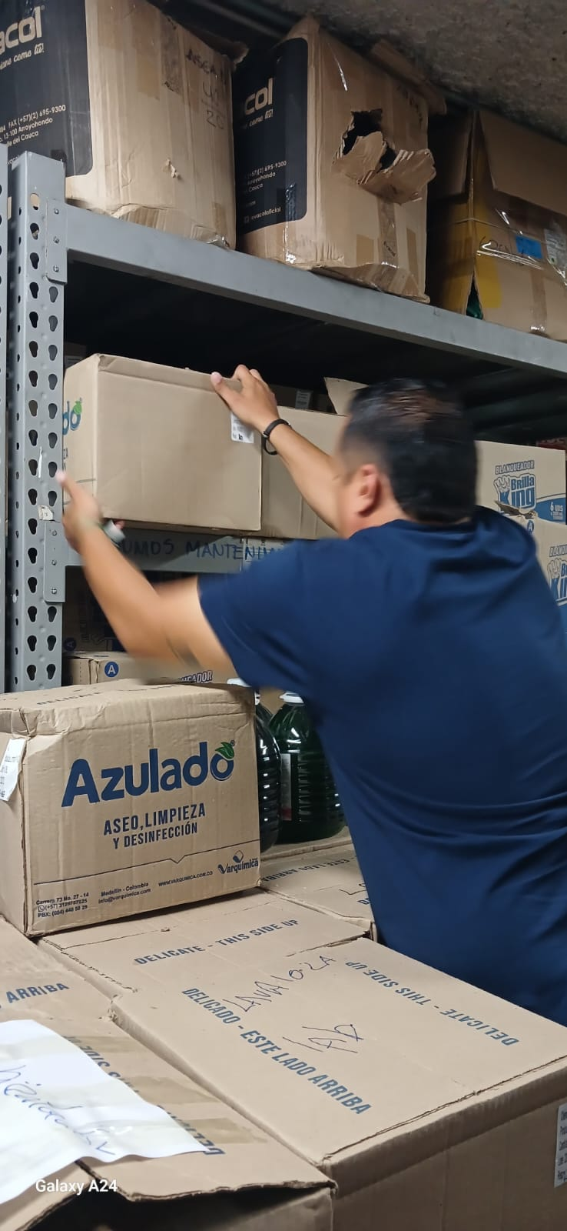
Apoyar la gestión técnica y operativa de los procesos de almacén del Complejo Central Regional Antioquia.
Se hizo el debido ingreso y almacenamiento de cada uno de los contratos de bienes e insumos que llegaron para el despacho regional.
Recibir materiales, insumos, herramientas y equipos para la formación y áreas administrativas, verificando que los elementos entregados estén en buen estado y cumplan con las especificaciones
técnicas y cantidades solicitadas.
Durante cada mes se reciben los materiales como bienes devolutivos, consumo y aseo y cafetería para poder darle disposición sea a centros de formación o personal administrativo del despacho regional.

Slide 5
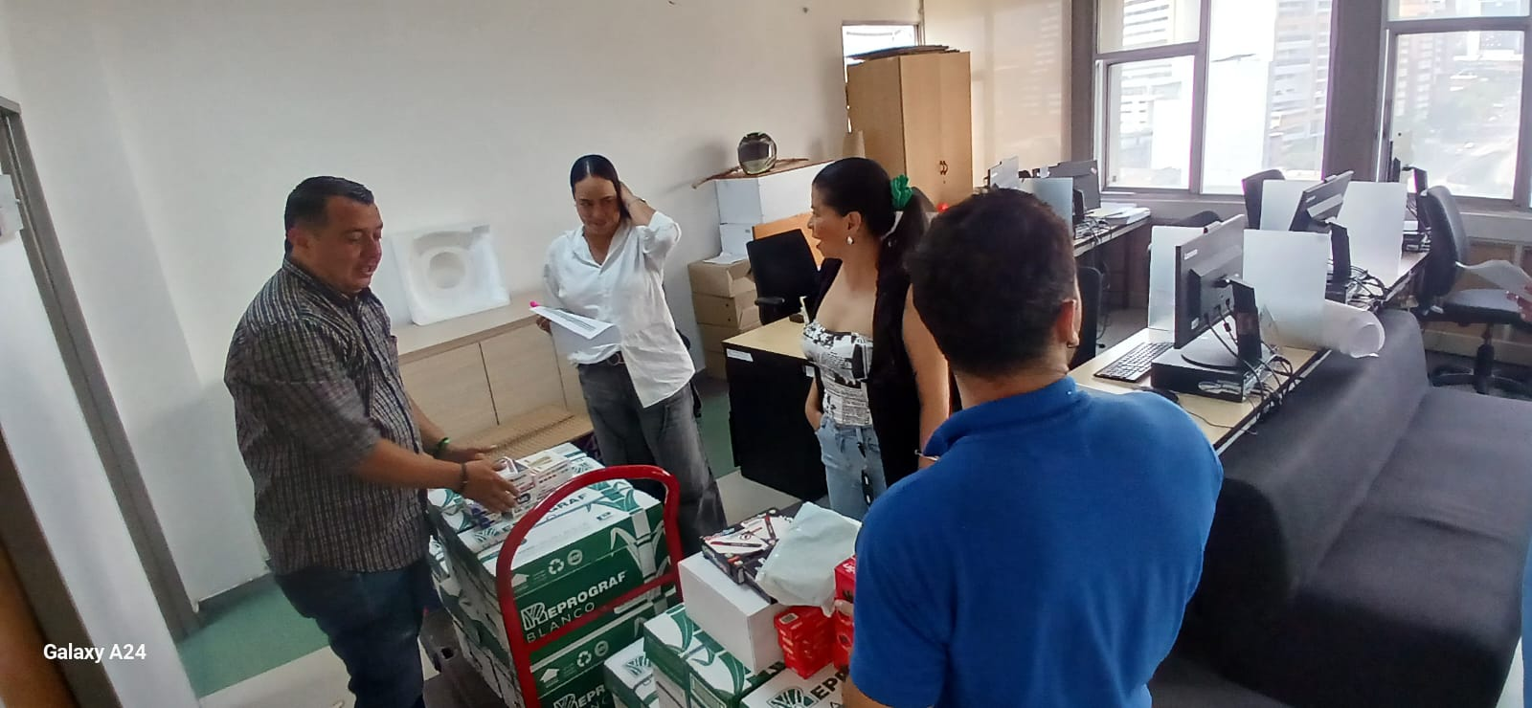
Apoyar la entrega oportuna de elementos solicitados, previa revisión de la autorización de salida de elementos debidamente firmados por los responsables.
Realizar traspaso de inventario entre cuentadantes del Centro y/o funcionarios de la Regional y realizar inventario físico a todos los cuentadantes del Centro y apoyo en los del Complejo.
En el primer semestre atendimos 200 solicitudes de traspaso verificando el estado y que estén completos mirando características de cada uno.
Apoyar la verificación de traspasos y reintegros generados a los diferentes cuentadantes registrados para
almacén del Complejo regional Antioquia.
Antes de hacer el debido movimiento en el sistema verificamos el estado del bien y su vida útil para así poder hacer su reasignación a otro cuentadante o un proceso de baja.En el primer semestre atendimos 250 solicitudes de reintegro.
Entregamos oportunamente cada uno de los insumos y bienes que son solicitados por cada una de las coordinaciones y centros de formación.
Depurar, administrar, mantener y controlar los inventarios de elementos devolutivos y de consumo del Centro y del Complejo garantizando la toma física, virtual y la integridad de los datos de los sistemas de control de inventarios.
Durante el primer semestre apoyamos la toma virtual de cada uno de los cuentadantes, cumplimos al 100% la toma física de almacén y estamos haciendo la toma física de servicio así verificamos el estado de los bienes y la cantidad que concuerde con lo que aparece en el aplicativo.

Slide 6
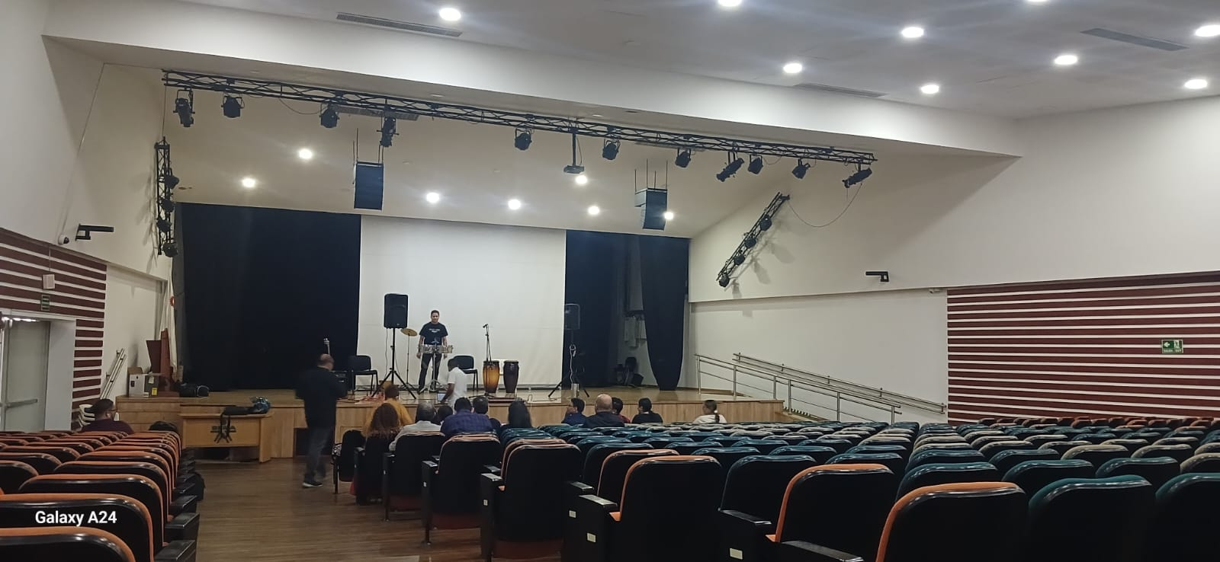
AUDITORIOS
Durante el primer semestre se reservaron y atendieron 300 solicitudes de auditorios para reuniones, grados y diferentes eventos de los centros de formación y despacho regional.

Slide 7


